Slide 1


JavaScript

Slide 2
Dars rejasi:
1. JavaScript tarixi.
2. JavaScript-ni nima ajoyib qiladi?
3. JavaScript nima?
4. JavaScript tuzilishi?
5. Browser Object Model (BOM).
6. Document Object Model (DOM).
7. EcmaScript va uni versiyalari.
8. JavaScriptni sahifaga qo’shish.
9. JavaScriptda o’zgaruvchilar.
10. JavaScript ma’lumotlar turlari.
11. String ma’lumotlar turlari.
12. Ekranga qiymatlarni chiqarish.
13. Konstantalar.

Slide 3
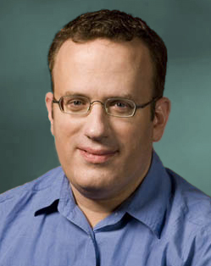
JavaScript tarixi
JavaScript 1995 yilda Netscape’da ishlagan muallif Brendan Ike tomonidan 10 kun ichida yaratilgan.
U dastlab Mocha deb nomlangan.
Keyin u Mona deb o'zgartirildi.
Keyinchalik u LiveScript deb nomlandi.
Nihoyat JavaScript deb nomlandi.
Dastlab u faqat Netscape brauzerida
ishlagan.

Slide 4
JavaScript tarixi. EcmaScript
1996 yilda JavaScript tili standartlashtirildi va unga ECMAScript rasmiy nomi berildi, ECMAScript 2 1998 yilda, ECMAScript 3 esa keyingi 1999 yilda chiqarildi. Bu bugungi JavaScript-ga aylandi, u endi nafaqat brauzerlarda, balki qurilmalarda, jumladan, mobil va desktop kompyuterlarida ham ishlaydi.
O‘shandan beri JavaScript o‘sishda davom etdi, 2016-yilda saytlarning 92% undan foydalandi.

Slide 5
JavaScript-ni nima ajoyib qiladi?
1. Kompilyator kerak emas, chunki veb-brauzer uni HTMLga izohlaydi;
2. Boshqa dasturlash tillariga qaraganda o'rganish osonroq;
3. Xatolarni aniqlash oson va shuning uchun ularni tuzatishham osonlashadi;
4. U maxsus sahifa elementlariga yoki sichqonchani bosih(click) yoki sichqonchani olib boorish(mouseover) kabi hodisalarga bog'lanishi mumkin;
5. JS turli brauzerlarda va turli platformalarda ishlaydi;
6. Bu saytni yanada interaktiv va tashrif buyuruvchilar uchun jozibador qiladi;
7. U boshqa dasturlash tillariga qaraganda tezroq va yengilroq.
8. Hozirgi kunda NodeJS yordamida JavaScriptda backend, mobil ilovalar va desktop kompyuterlarga dastur va ilovalarni yozadilar.

Slide 6
JavaScript nima?
JavaScript - bu veb-saytni tiriltiradigan dasturlash tili. HTML (tarkibni belgilaydigan) va CSS (uslublarni belgilaydigan) dan farqli o'laroq va PHP dan (server tomonidagi til) farqli o'laroq, u tashrif buyuruvchi qurilma tomonida ishlaydi.

Slide 7
JavaScript strukturasi.
JavaScript (front-end) uch qismdan iborat:
  1. yadro (ECMAScript),
  2. Brauzer obyekti modeli (Browser Object Model yoki BOM)
  3. Dokument obyekti modeli (Document Object Model yoki DOM).
Brauzer bo'lmagan muhitlarda JavaScript-ni ko'rib chiqishda BOM va DOM qo'llab-quvvatlanmasligi mumkin.

Slide 8
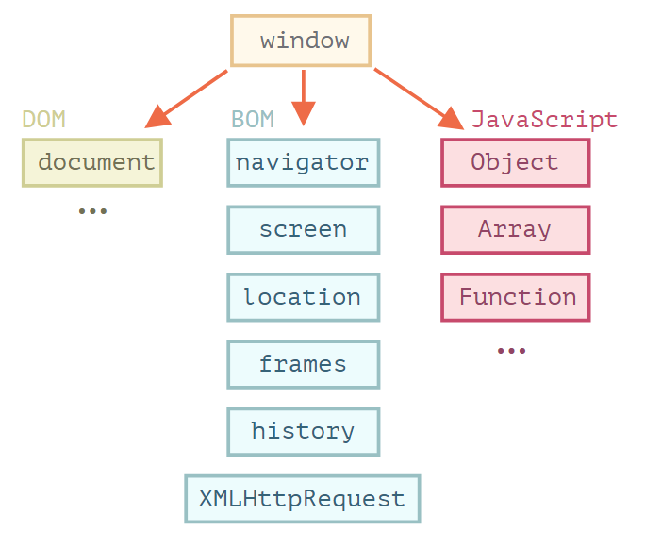
Browser Object Model
Brauzer ob'ekt modeli (BOM) - dokuemntdan tashqari hamma narsa bilan ishlash uchun brauzer (muhit) tomonidan taqdim etilgan qo'shimcha ob'ekt.

Slide 9
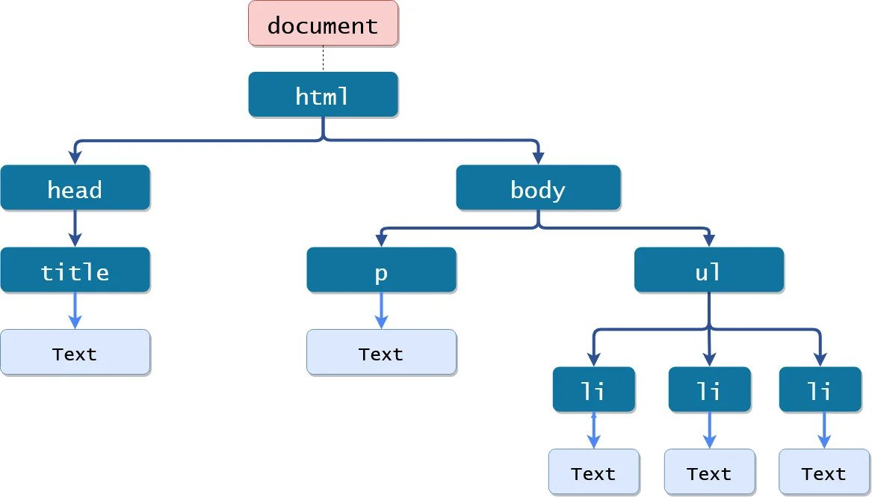
Document Object Model
Document Object Model, сокращённо DOM – hujjat ob'ekt modeli bo'lib, sahifadagi barcha tarkibni o'zgartirilishi mumkin bo'lgan ob'ektlar sifatida ifodalaydi.
Document ob’ekti – asosiy «kirish nuqtasidir». Uning yordamida biz sahifada biror narsani yaratishimiz yoki o'zgartirishimiz mumkin.

Slide 10
EcmaScript
ECMAScript — bu boshqa skript tillarini yaratish uchun asos sifatida ishlatiladigan, o'rnatilgan, kengaytiriladigan dasturlash tili.
ECMAScript ning har bir nashri ES qisqartmasi va undan keyin uning raqamini oladi. ECMAScript ning hozirgi kunda jami 11 ta versiyasi mavjud. ES1 1997 yil iyun oyida, ES2 1998 yil iyun oyida, ES3 1999 yil dekabrda chiqarilgan va ES4 hech qachon qabul qilinmagan.

Slide 11
JavaScript yoki EcmaScript ?
JavaScript uchun standart EcmaScript versyalari hisoblanadi. EcmaScript-ning eski versiyalari e’tiborga olish kerak emas chunki ular allaqachon eskirgan. xirgi to'rttasini ko'rib chiqamiz:
ES5 2009-yil dekabr oyida, ES3 chiqarilgandan keyn 10 yil o‘tib chiqdi.
  Qattiq (strogiy) rejim qoshildi ‘use strict’ mode.
  Ko'p qatorli satrlar.
  JSON qo’llab quvvatlashni boshladi.
  Va h.k.

Slide 12
ES6 yoki ES2015
ES6/ES2015 versiyasi 2015-yil iyun oyida chiqarilgan.
Ushbu yangilanishda quyidagi o'zgarishlar kiritildi:
  Destrukturizatsiya yordamida qiymat berilishi
  O’q funksiyalari qoshildi.
  Shablon, ko'p qatorli satrlar (teskari belgilar)
  Let и Const – var o’rnini egalladi.
  Promise qoshildi.
  Va h.k.

Slide 13
ES7 yoki ES2016 iyun.
Darajaga ko’tarish operatori qoshildi «**»
Array.includes() funksiyasi qo‘shildi.
asinxron funksiyalar async/await qoshildi.
Massivlar va ob'ektlardagi Rest va Spead operatorlari.
Yaxshilangan muntazam(regular) ifodalar.
Asinxron iteratorlar qoshildi.
ES8 yoki ES2017
ES9 yoki ES2018

Slide 14

JavaScriptni sahifaga qo’shish.
JavaScript to'g'ridan-to'g'ri <script> </script> teglari ichida sahifada yozilishi mumkin
JavaScript fayli alohida yaratib olib sahifaga <script> </script> tegining src atributi orqali uni qoshish mumkin.

Slide 15

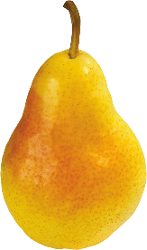

O'zgaruvchilar.
Oddiy qilib aytganda, o'zgaruvchi ma'lumotlar omboridir. Siz bu yerga qandaydir qiymat qo'yishingiz mumkin (masalan, raqam, satr yoki boshqa ma'lumotlar turi).
O'zgaruvchini quti sifatida tasavvur qilish mumkin. Unga olma qo'yish (saqlash) mumkin. Va keyinchalik uni nokga almashtirish mumkin. Shunday qilib, uning qiymatini bitta qiymatdan boshqasiga o'zgarishimiz mumkin.

Slide 16



O'zgaruvchilar.
O'zgaruvchini e'lon(declare) qilish uchun siz let kalit so'zidan foydalanishingiz kerak (JS ning eski versiyalarida var). Keyin o'zgaruvchining nomi yoziladi.
O'zgaruvchiga qiymat berish uchun "=" belgisidan foydalanib va keyin unga qiymat bersa bo’ladi.
Yoki biz o'zgaruvchini yaratganimizda darhol qiymatni belgilashimiz mumkin:

Slide 17

O'zgaruvchilar.
O'zgaruvchini yaratgandan (e'lon qilgandan) keyin dasturda uning qiymatini belgilashimiz va o'zgartirishimiz mumkin. Buning uchun o’zgaruvchining nomini ishlatib, let kalit so’zisiz, va «=» belgisidan keyn yangi o’zgaruvchiga yangi qiymat belgilanadi.

Slide 18
Ma'lumotlar turlari
JavaScript o'zgaruvchi yoki konstantalar saqlashi mumkin bo'lgan ma'lumotlar turlari bor. Quydagi turdagi ma’lumotlar turlari saqlab biladi:
  Number – raqamli ma'lumotlar turi..
  String – qator ma’lumotlar turi.
  Boolean - mantiqiy ma'lumotlar turi (true/false)
  Null – qiymati yoq.
  Undefined – tayinlangan qiymatga ega bo'lmagan o'zgaruvchi.
  Object – ob’ektlar.

Slide 19

String turidagi ma’lumotlar.
O’zgaruvchanlarga string turdagi ma’lumotlarni belgilash mumkin. Osonroq qilib aytkanda bu qanaqadir so’z yoki text bo’lgan ma’lumorlar.
Buning uchun «=» belgisidan keyn qoshtirnoq (‘’, “”, ``) ichida uning qiymatini beramiz. Masalan:

Slide 20


string turdagi qiymat number ga teng emas
Agar qo’sh tirnoq ichida 24 raqamini belgilasak.
Dastur uni raqam deb hisoblamaydi, balki uni so'z yoki satr deb hisoblaydi.
Shuning uchun bu:
Bu bilan bir xil emas:

Slide 21
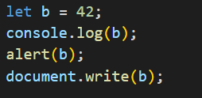
Qiymatni ekranga chiqarish
O'zgaruvchining qiymatini ekranda ko'rsatish uchun siz quyidagi funktsiyadan foydalanishingiz mumkin:
  console.log(); - konsolga chiqarish.
  alert(); - dialog o’ynaga chiqarish.
  document.write(); - html dokumentga chiqarish.
Yuqorida sanab o'tilgan funksiyalardan birida qavslar ichida () ko'rsatmoqchi bo'lgan o'zgaruvchining nomi beriladi.

Slide 22

Konstantalar.
JavaScript-dagi konstantalar, o'zgaruvchilardan farqli o'laroq, o'zgarmasdir. Ular const kalit so'zi bilan e'lon qilinadi, undan keyin konstantani nomi va qiymat beriladi.
Agar qiymat doimiyga tayinlangan bo'lsa, uni o'zgartirib bo'lmaydi.

Slide 23
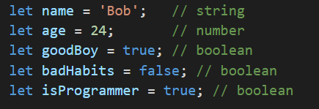
Boolean ma’lumotlar turi.
Mantiqiy ma'lumotlar turi faqat ikkita qiymatdan birini saqlashi mumkin.
  true
  false
Masalan:
goodBoy – bu uning yaxshi bola ekanligiga mas'ul bo'lgan o'zgaruvchidir.
badHabits – bu Bobning yomon odatlari bor-yo'qligi uchun mas'ul bo'lgan o'zgaruvchidir.
isProgrammer – Bobning dasturchi ekanligi uchun mas'ul bo'lgan o'zgaruvchimi?

Slide 24
Uyga topshiriq.
1. Uch turdagi o'zgaruvchilar yarating: Number, String, Boolean.
2. Ularni ekranda, dialog oynasida va konsolda ko'rsating.
3. O'zgaruvchining qiymatlarini o'zgartiring va ularni ekranga, dialog oynasiga va konsolga ko’rstaing eting.
4. Konstantalarni yarating.
5. Tashqi JS faylini qo'shing va amalni takrorlang.

